Slide 1

Github 시작

Slide 2
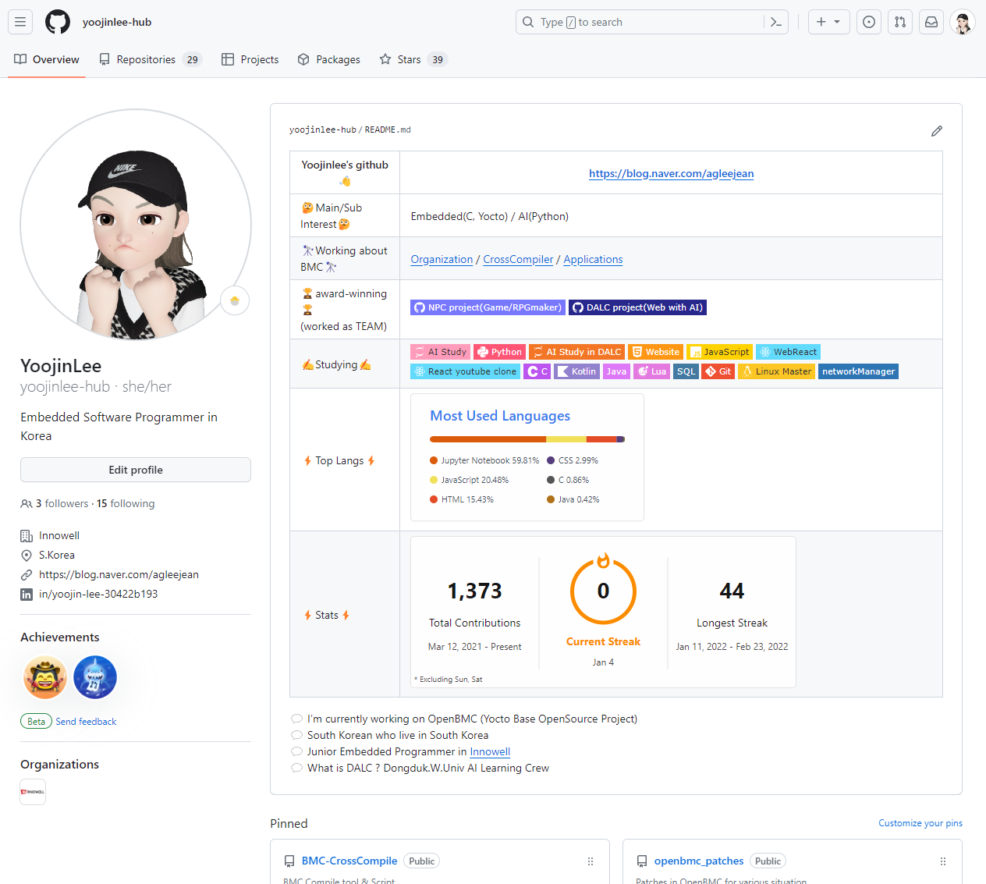
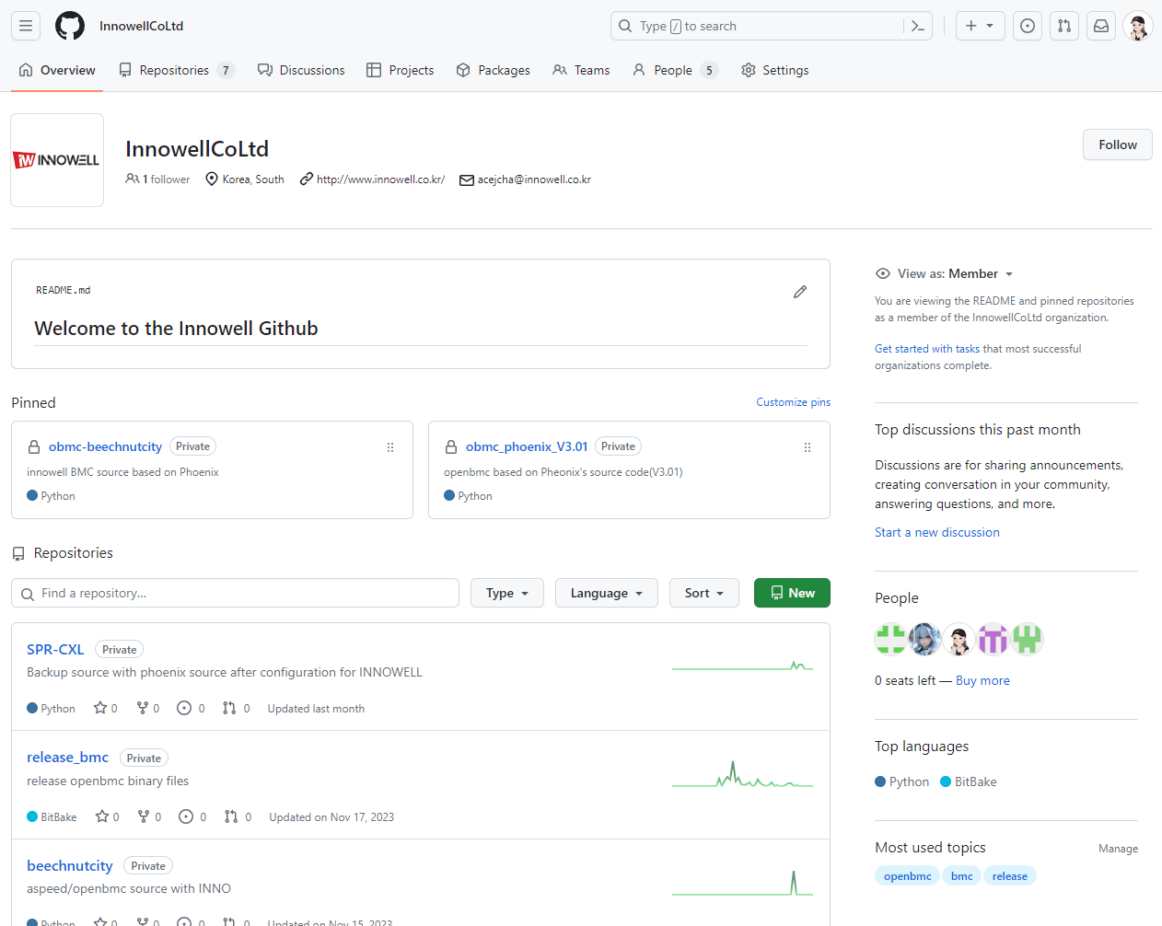
Github의 기초
GitHub는 Git을 기반으로 한 웹 기반의 호스팅 서비스입니다.
원격 저장소를 제공하고, 프로젝트를 관리하며, 협업을 용이하게 합니다.
여러 개발자들이 한 프로젝트에 동시에 참여할 수 있습니다.

Slide 3
Git 기본 명령
git clone:
원격 저장소를 로컬로 복제합니다.
예: git clone https://github.com/계정이름/프로젝트.git
git pull:
원격 저장소에서 최신 변경 사항을 로컬로 가져옵니다.
예: git pull origin 브랜치이름
git add:
변경된 파일을 스테이징 영역에 추가합니다.
예: git add 파일이름 또는 git add . (모든 변경된 파일 추가)
git commit:
스테이징 영역에 추가된 변경 사항을 로컬 저장소에 커밋합니다.
예: git commit -m "커밋 메시지"
git push:
로컬 저장소의 변경 사항을 원격 저장소로 푸시합니다.
예: git push origin 브랜치이름
1
2
3
4
5

Slide 4
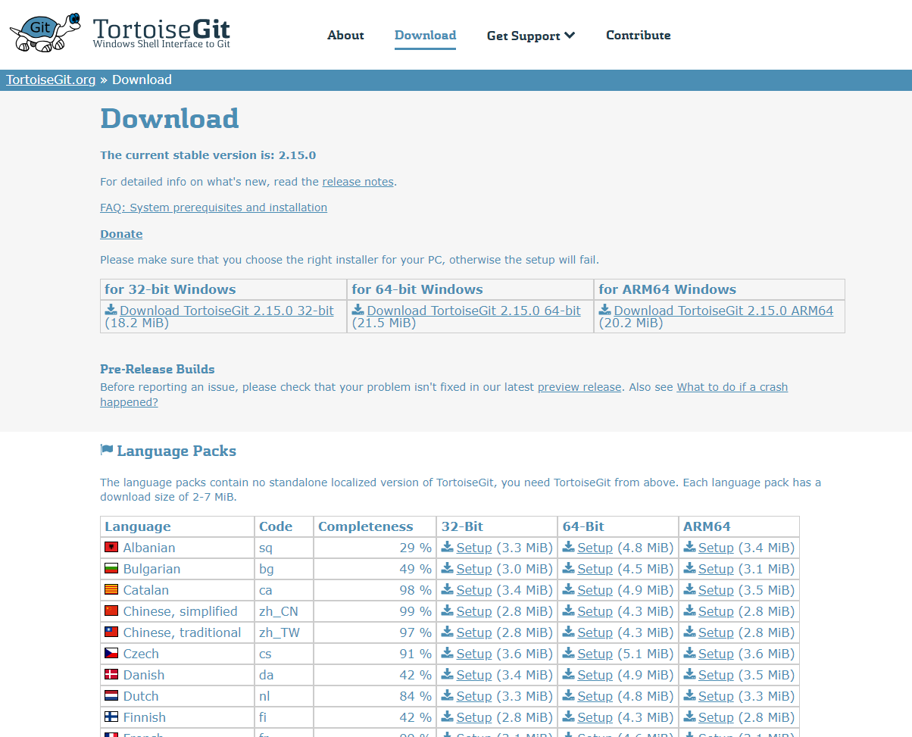
TortoiseGit 다운로드
https://tortoisegit.org/download/

Slide 5
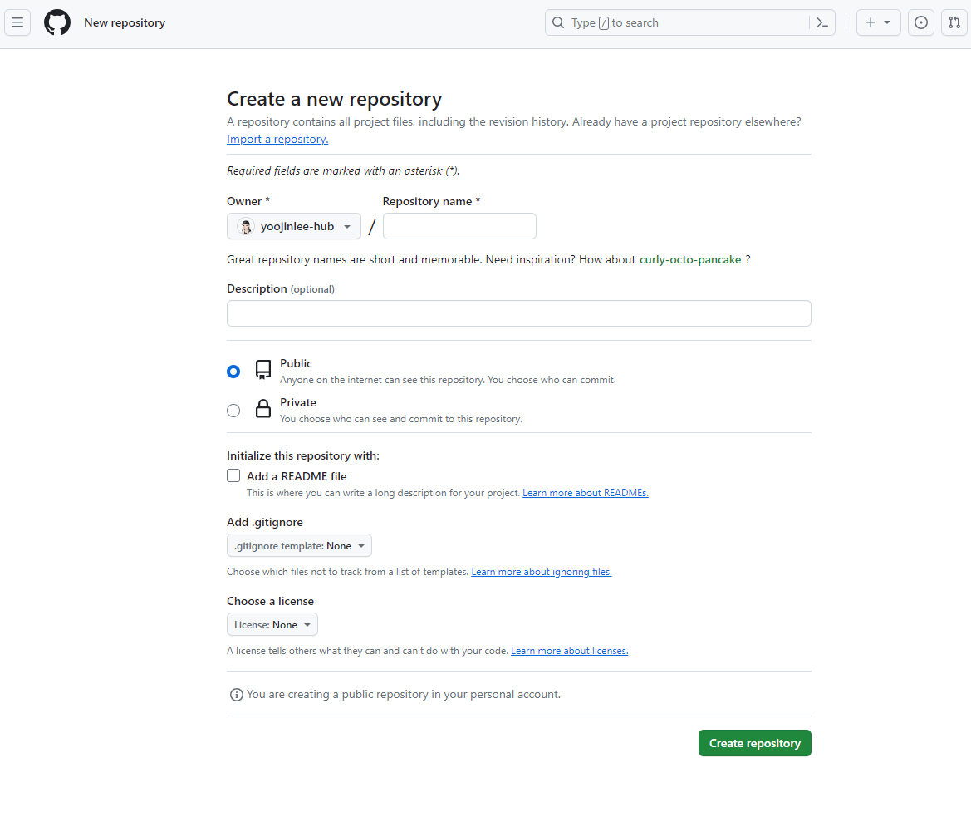
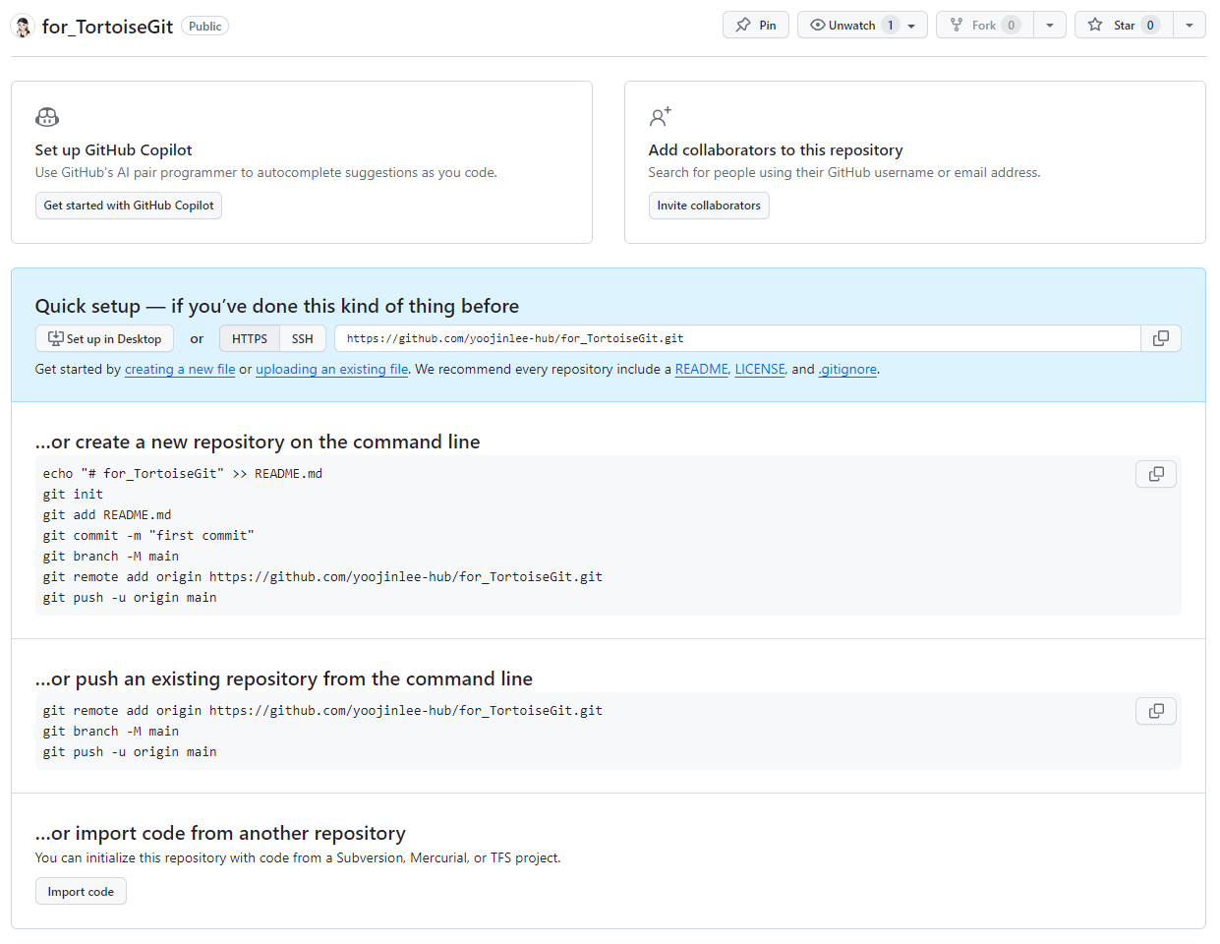
TortoiseGit 사용하기(1)
1. Web 환경에서 Repository 만들기 / 기존 Repository URL 주소 복사하기

Slide 6
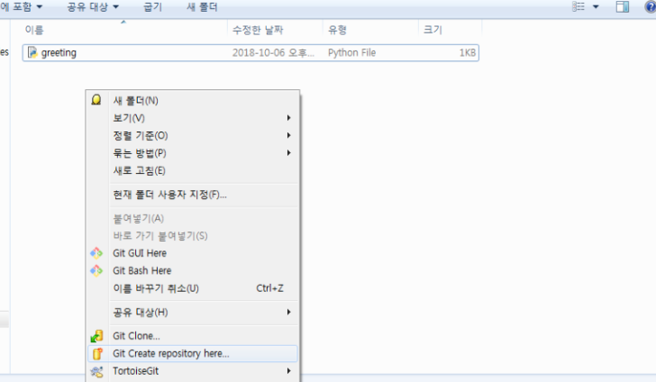
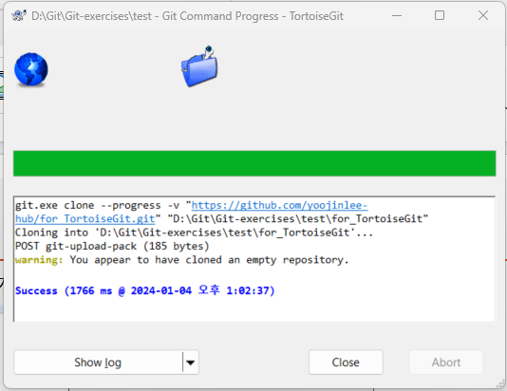
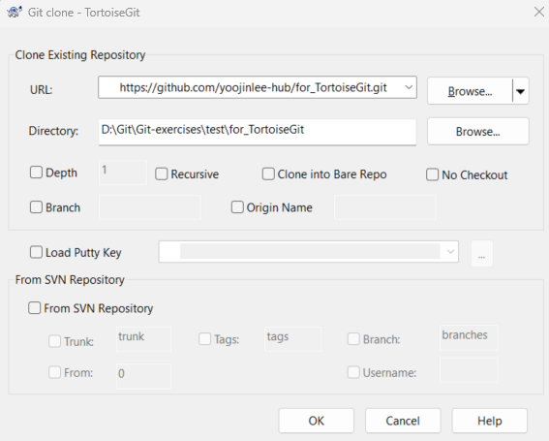
TortoiseGit 사용하기(2)
2. Git clone (원격 저장소 가지고 오기)

Slide 7
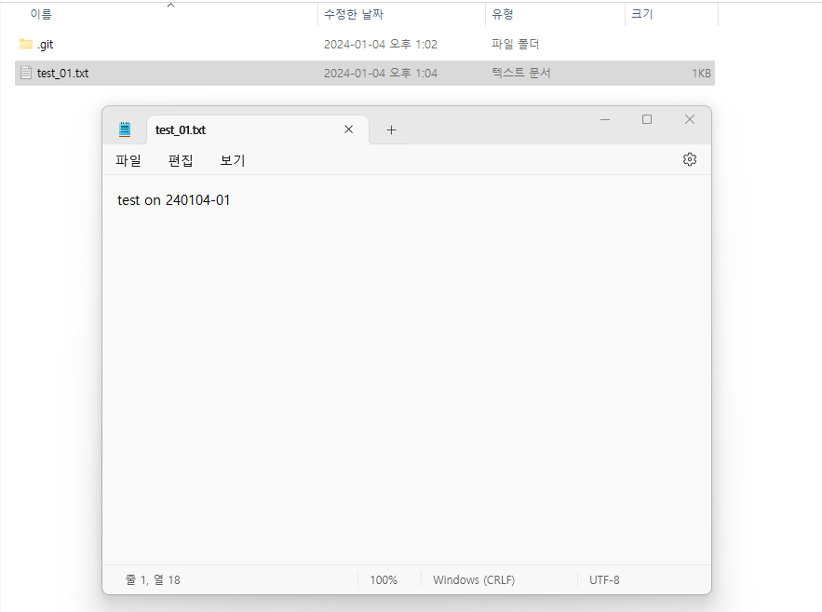
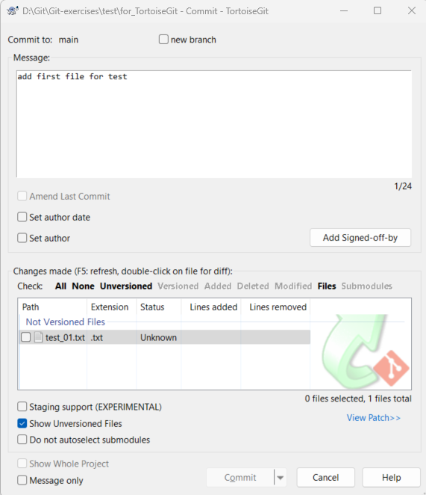
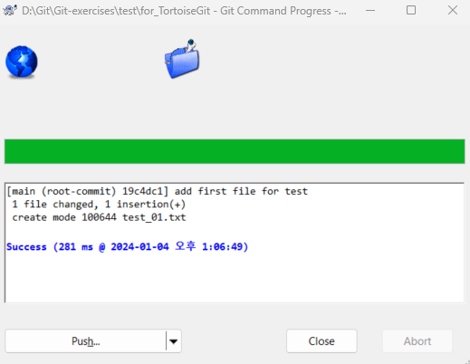
TortoiseGit 사용하기(2)
2. Git add(원격저장소에 저장할 파일 선택) & Git commit
Git add는 간단히 버튼을 체크하는 것으로 설정할 수 있다

Slide 8
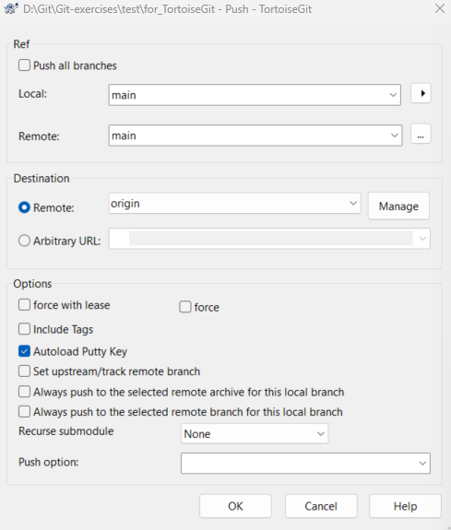
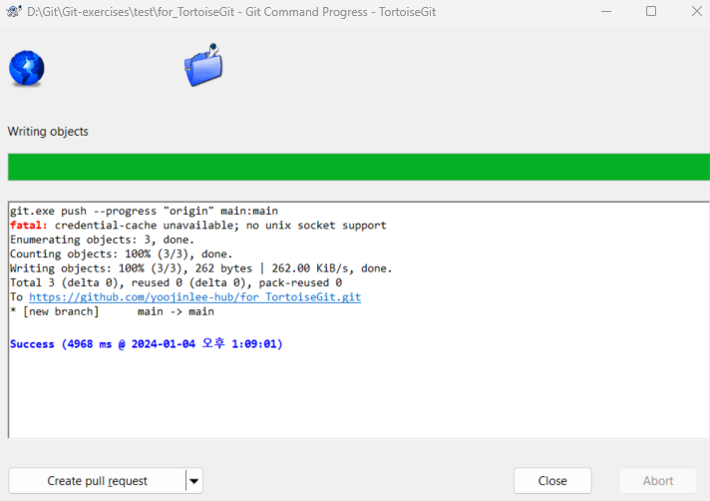
TortoiseGit 사용하기(3)
3. Git push(원격저장소에 현재 상태 저장하기)

Slide 9
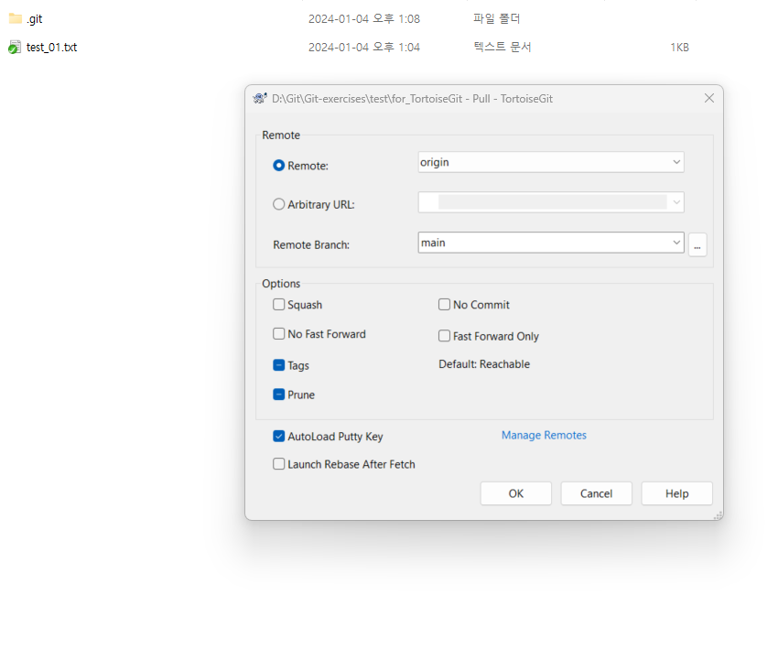
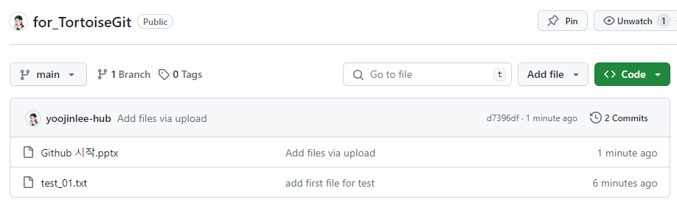
TortoiseGit 사용하기(4)
4. Git pull(원격 저장소 가져오기)
원격 저장소 상태
Local 상태

Slide 10
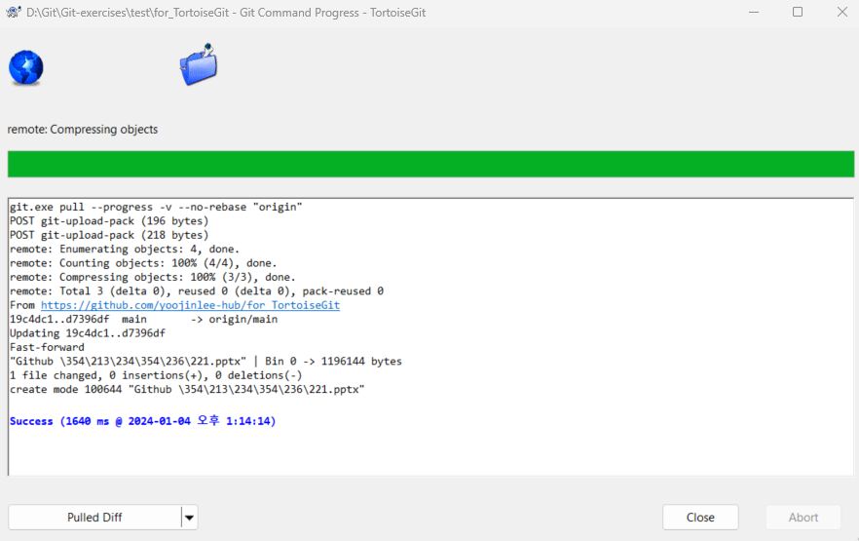
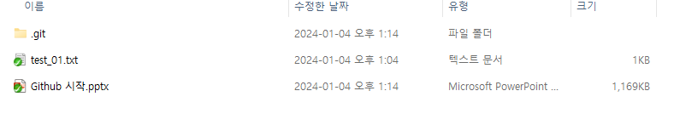
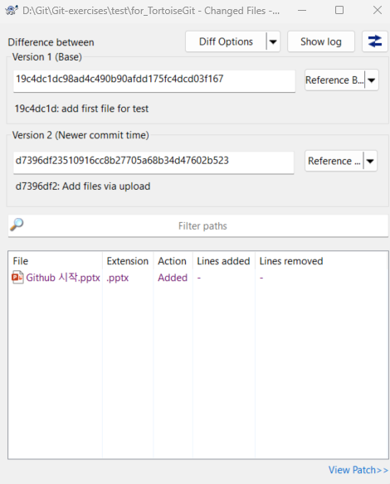
TortoiseGit 사용하기(4)
4. Git pull(원격 저장소 가져오기)

Slide 11
감사합니다.

